Slide 1



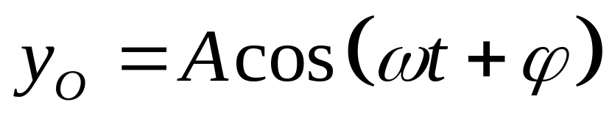
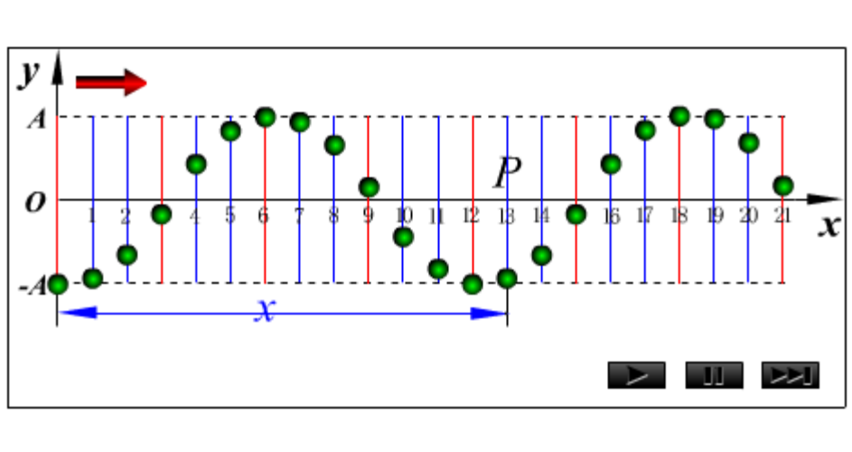





一 平面简谐波的波函数
设有一平面简谐波沿 轴正方向传播， 波速为 ，坐标原点 处质元的振动方程为
P
O
x

Slide 2
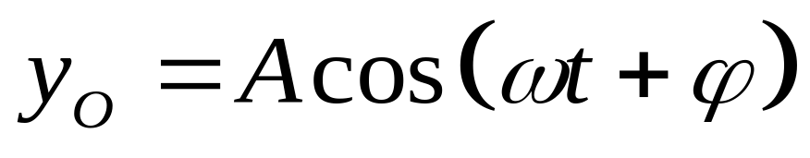
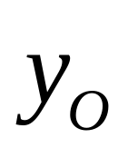




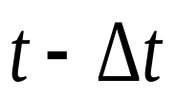
表示O处质元在 时刻离开平衡位置的距离.
考察波线上 点(坐标 ), 点比 点的振动落后 , 点在 时刻的位移是 点在 时刻的位移，由此得
P
O
x

Slide 3
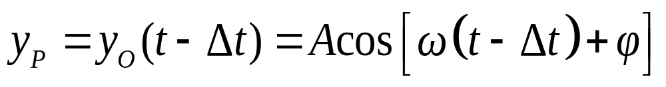
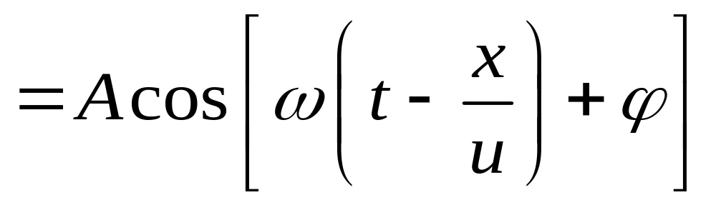
由于 点为波传播方向上任一点，因此上述方程能描述波传播方向上任一点的振动，具有一般意义，即为沿 轴正方向传播的平面简谐波的波函数，又称波动方程.

Slide 4
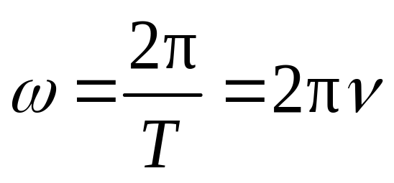
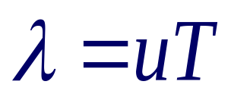
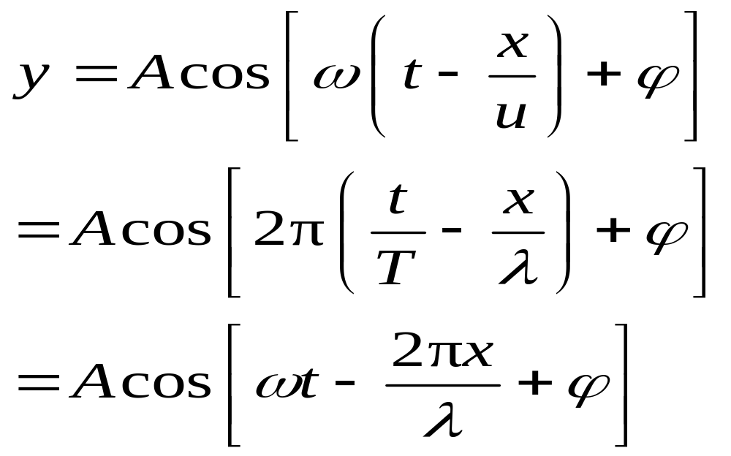
利用
和
可得波动方程的几种不同形式：

Slide 5
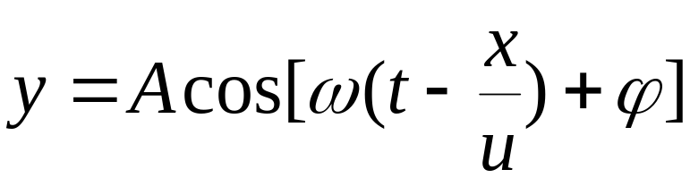
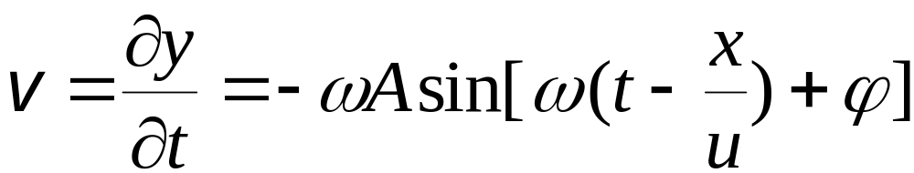
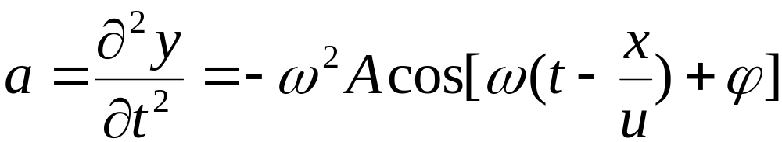
波函数
质元的振动速度、加速度

Slide 6
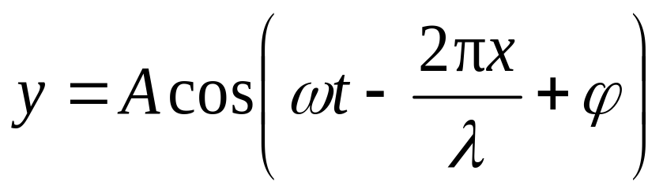


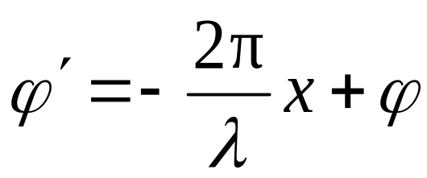


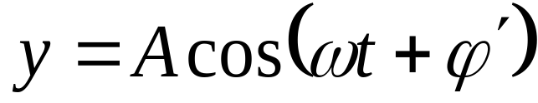

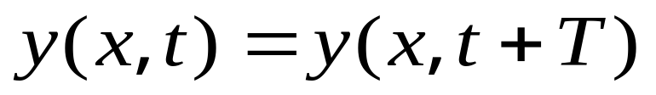
二 波函数的物理含义
1 一定， 变化
令
则
表示 点处质点的振动方程（ 的关系）
（波具有时间的周期性）

Slide 7
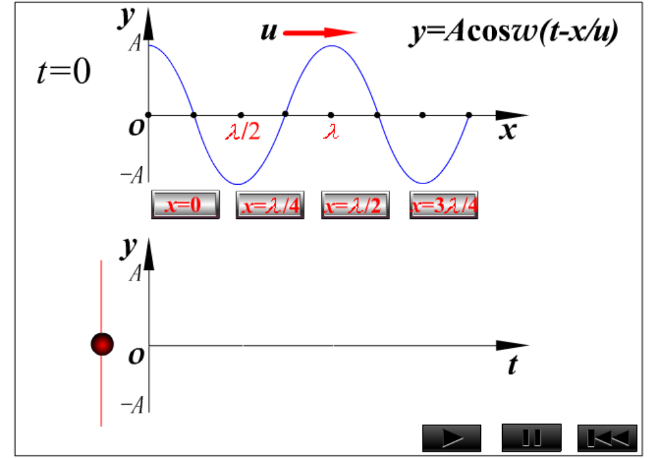
波线上各点的简谐振动图

Slide 8
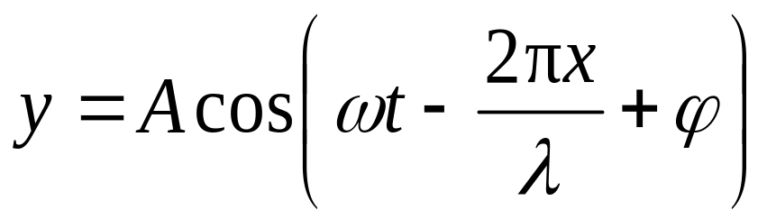
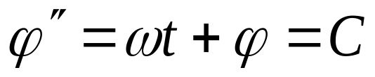
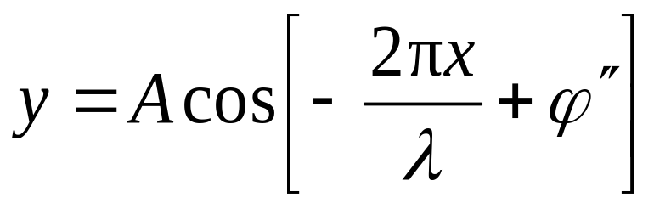

2 一定, 变化
令
（定值）
则
该方程表示 时刻波传播方向上各质元的位移, 即 时刻的波形（ 的关系）
y

Slide 9
3 、 都变
方程表示在不同时刻各质元的位移，即不同时刻的波形，体现了波的传播.
O

Slide 10


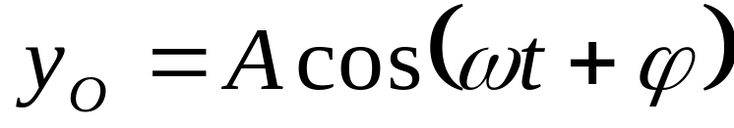
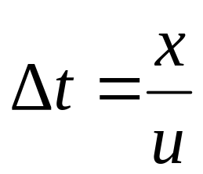
4 沿 轴方向传播的波动方程
如图所示，设 点振动方程为
点振动比 点超前了
P
O
x

Slide 11
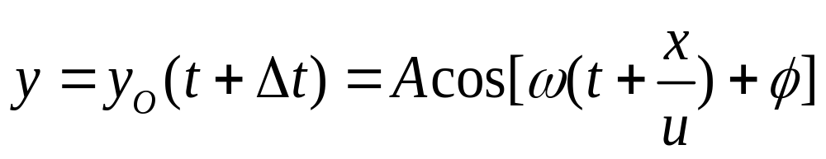
故 点的振动方程（波动方程）为
对波动方程的各种形式，应着重从物理意义上去理解和把握.
从实质上看：波动是振动的传播.
从形式上看：波动是波形的传播.

Slide 12

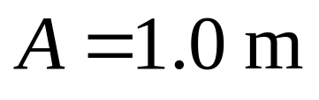
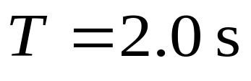
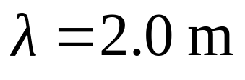

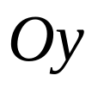
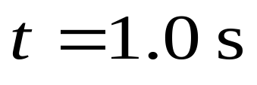
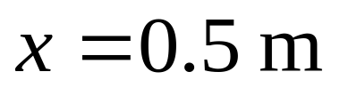
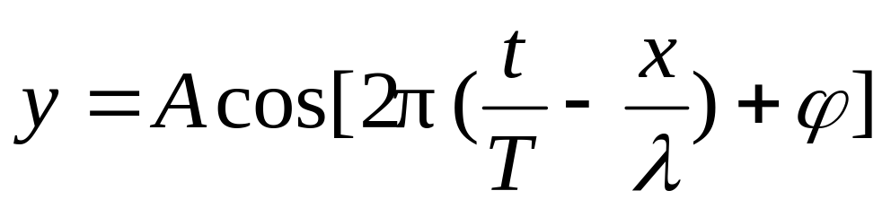
例1 一平面简谐波沿 轴正方向传播， 已知振幅 ， ， . 在 时坐标原点处的质元在平衡位置沿 轴正向 运动. 求：
(1)波动方程；
(2) 波形图；
(3) 处质元的振动规律并作图.
解 (1) 写出波动方程的标准式

Slide 13
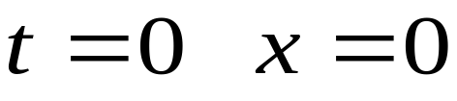
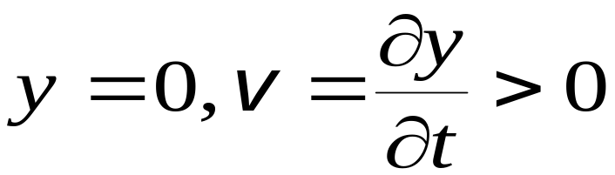
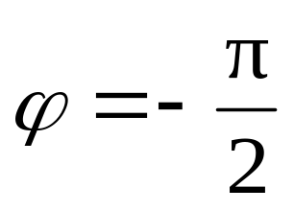


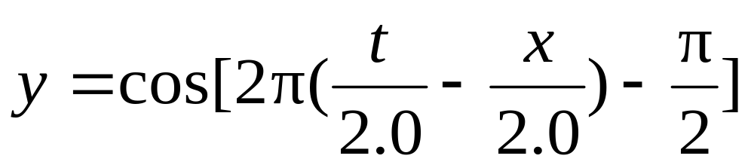
O
(m)

Slide 14

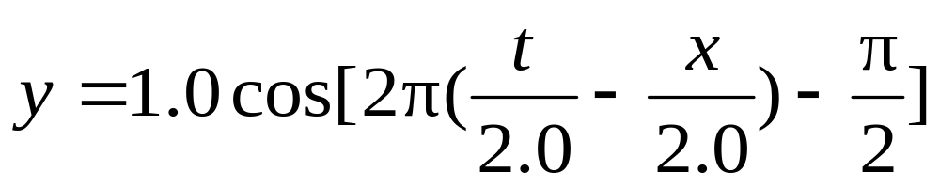
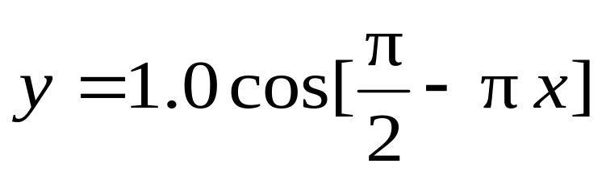
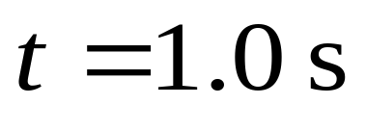




(2)求 波形图
(m)
波形方程
1.0
0
2.0
-1.0
时刻波形图

Slide 15

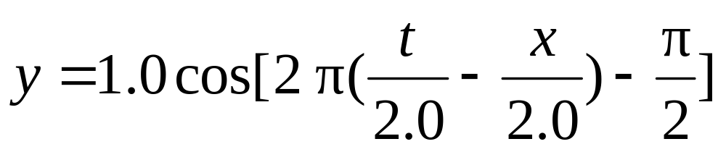
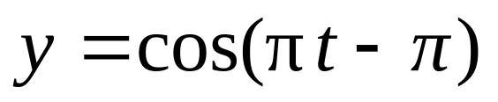



(3) 处质元的振动规律并作图
处质元的振动方程
(m)
3
3
1.0
*
2
4
4
O
2
0
*
*
*
1.0
2.0
*
*
1
-1.0
1
处质元的振动曲线

Slide 16
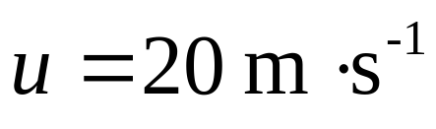
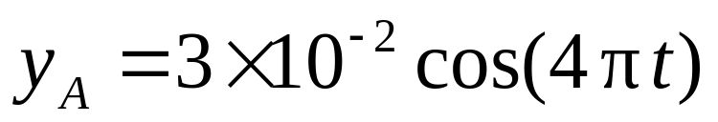



例2 一平面简谐波以速度 沿直线传播，波线上点 A 的简谐运动方程
(
、
单位分别为m、s).
(1)以 A 为坐标原点，写出波动方程；
(2)以 B 为坐标原点，写出波动方程；
(3)求传播方向上点C、D 的简谐振动方程；
(4)分别求出 BC 和CD 两点间的相位差.
8 m
5 m
9 m
C
B
A
D

Slide 17
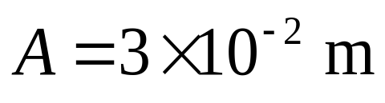
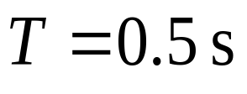
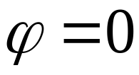
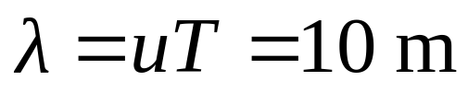
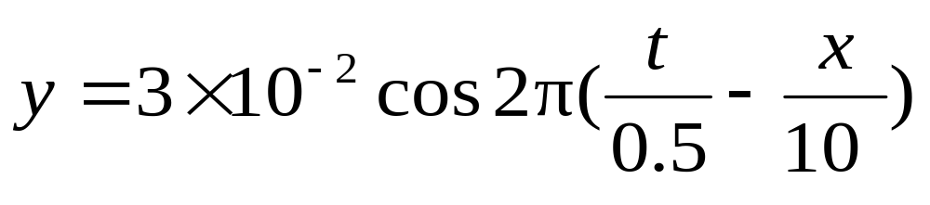
(1) 以 A 为坐标原点，写出波动方程
(m)
8 m
5 m
9 m
C
B
A
D

Slide 18
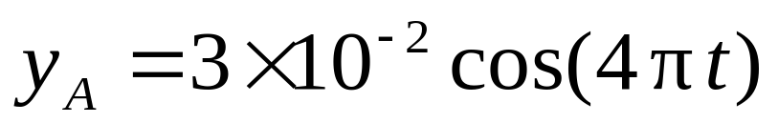
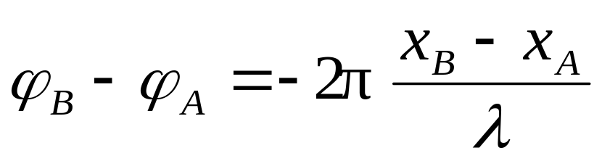
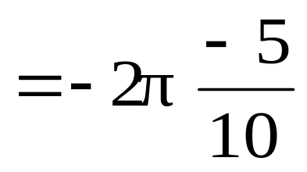




(2) 以 B 为坐标原点，写出波动方程
(m)
8 m
5 m
9 m
C
B
A
D

Slide 19



(3) 写出传播方向上点C、D的运动方程
点C 的相位比点A 超前
(m)
8 m
5 m
9 m
C
B
A
D

Slide 20



点 D 的相位落后于点 A
(m)
8 m
5 m
9 m
C
B
A
D

Slide 21



(4)分别求出 BC 和CD 两点间的相位差
8 m
5 m
9 m
C
B
A
D

Slide 22
选择进入下一节：
10-0 教学基本要求
10-1 机械波的几个概念
10-2 平面简谐波的波函数
10-3 波的能量 能流密度
10-4 惠更斯原理 波的衍射和干涉

Slide 23
选择进入下一节：
10-5 驻波
10-6 多普勒效应
10-7 平面电磁波
* 10-8 声波 超声波与次声波

